Slide 1
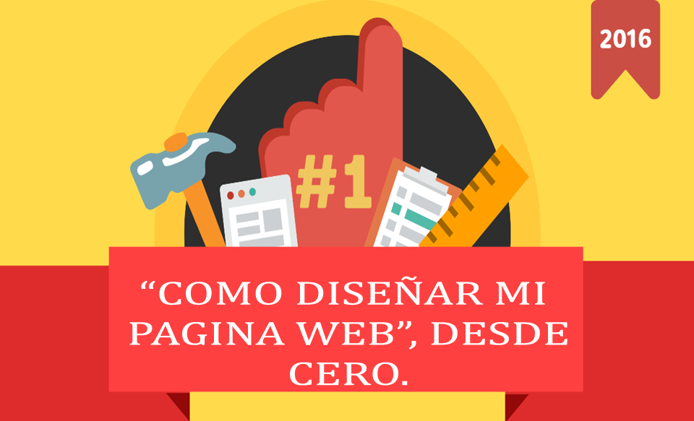

Slide 2
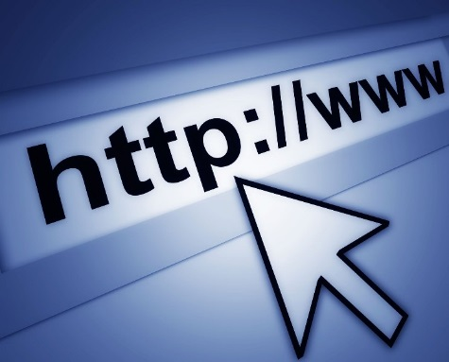
¿Qué necesito para tener mi propia pagina web?
Para tener una página web necesitas:
#1
REGISTRAR UN DOMINIO:
Hay multitud de empresas dedicadas al registro de dominios. Algunas de ellas incluso ofrecen el registro del dominio gratis si alojas tu sitio web con ellos. Ejemplos de ellos están: com.nu y hostingvnz.

Slide 3
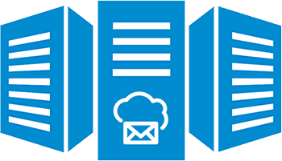
¿Qué necesito para tener mi propia pagina web?
Para tener una página web necesitas:
#2
CONTRATAR HOSTING (ALOJAMIENTO U HOSPEDAJE):
Consiste en poner tu sitio web en un servidor, desde el que tus páginas serán descargadas por los visitantes que entren a tu sitio web.

Slide 4
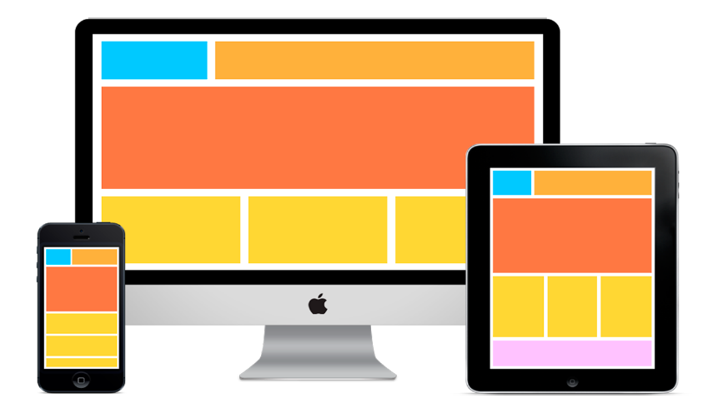
¿Qué necesito para tener mi propia pagina web?
Para tener una página web necesitas:
#3
DISEÑO DEL SITIO WEB:
Consiste en la creación de un diseño y la maquetación de los textos, imágenes, vídeos y sonido.

Slide 5
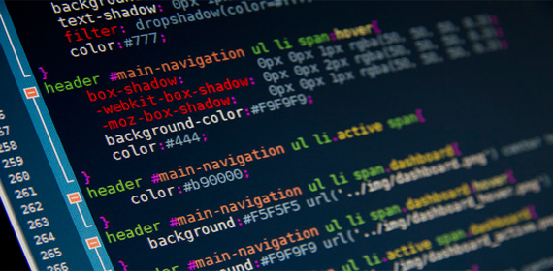
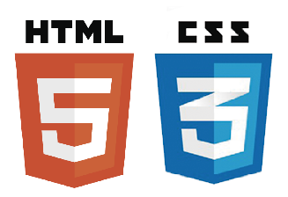
¿Qué necesito para tener mi propia pagina web?
Para tener una página web necesitas:
#4
PROGRAMACIÓN:
Consiste en "traducir" el diseño a un código que pueda ser leído y entendido por los navegadores. PHP, CSS, JS, OTROS…

Slide 6
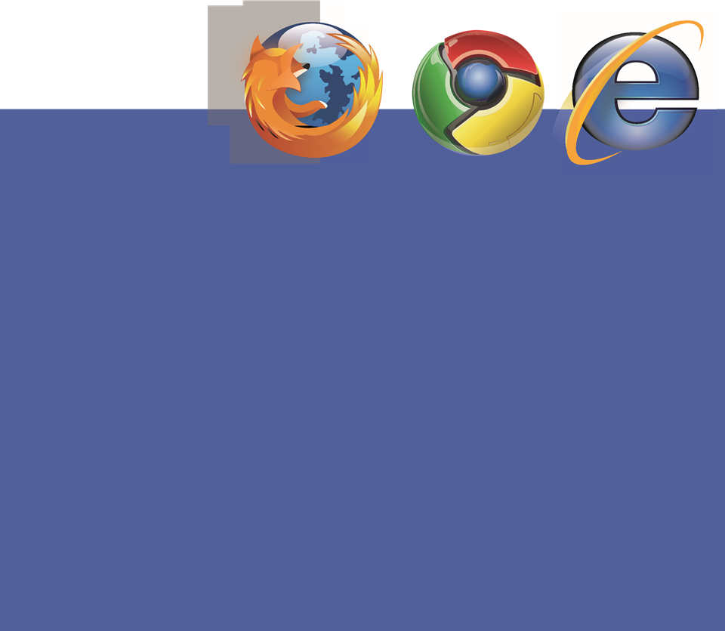
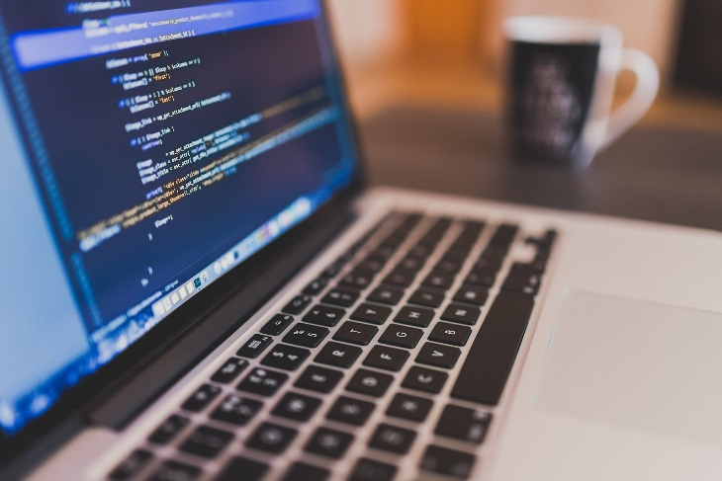
Un navegador web (en inglés, web browser) es un software, aplicación o programa que permite el acceso a la Web, interpretando la información de distintos tipos de archivos y sitios web para que estos puedan ser visualizados.

Slide 7
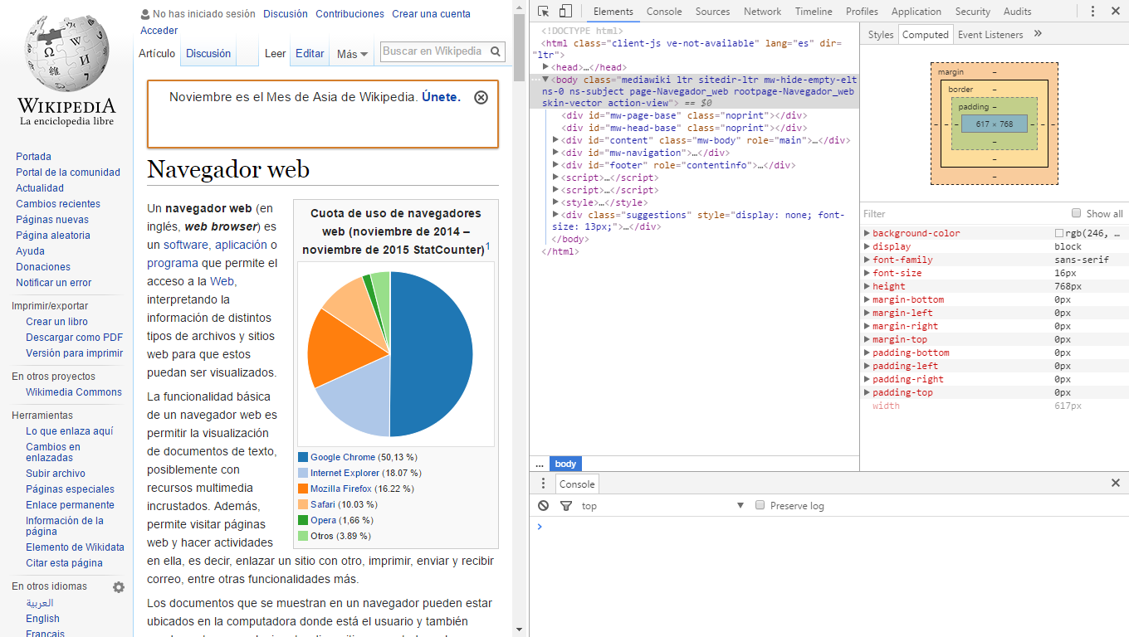

Slide 8
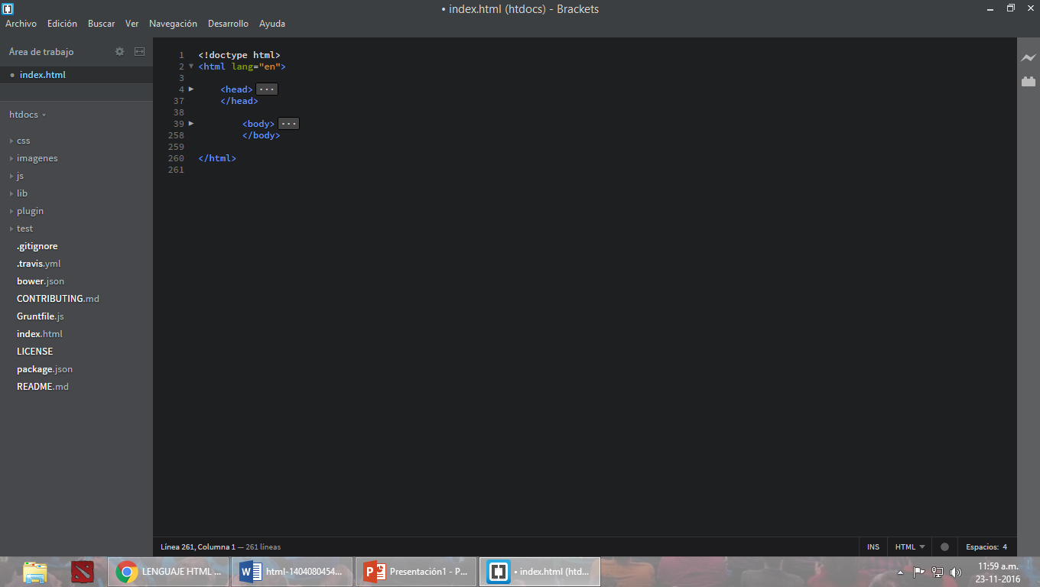
HTML
#1
HTML, siglas de HyperText Markup Language, hace referencia al lenguaje de marcado para la elaboración de páginas web. Es un estándar que, en sus diferentes versiones, define una estructura básica y un código para la definición de contenido de una página web, como texto, imágenes, entre otros archivos. ..

Slide 9
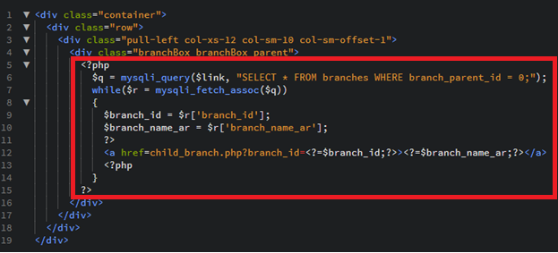
PHP
#2
PHP es un lenguaje de programación de uso general de código del lado del servidor originalmente diseñado para el desarrollo web de contenido dinámico.

Slide 10
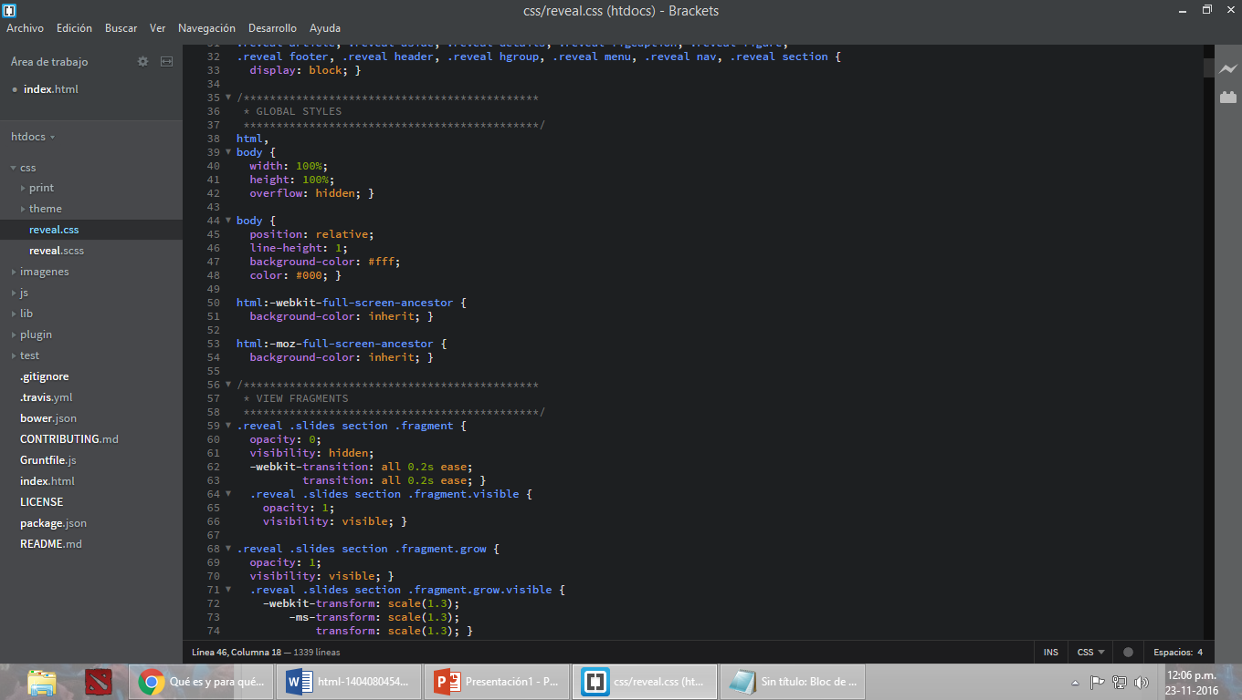
CSS
#3
Podemos decir que el lenguaje CSS sirve para organizar la presentación y aspecto de una página web.

Slide 11
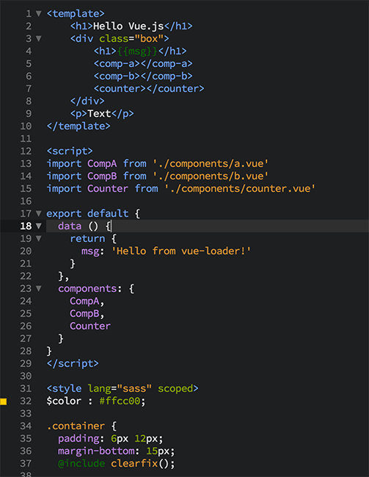
JS
#4
JavaScript (abreviado comúnmente JS) es un lenguaje de programación interpretado, dialecto del estándar ECMAScript. Se define como orientado a objetos, basado en prototipos, imperativo, débilmente tipado y dinámico.

Slide 12
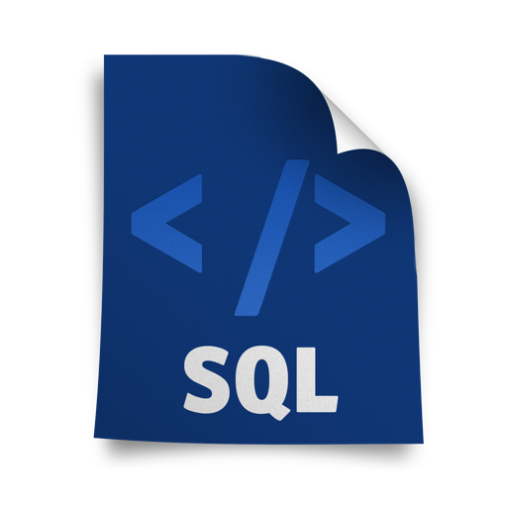
SQL
#5
SQL (por sus siglas en inglés Structured Query Language; en español lenguaje de consulta estructurada) es un lenguaje declarativo de acceso a bases de datos relacionales que permite especificar diversos tipos de operaciones en ellas.

